Slide 1
視窗程式設計
作業八：學生成績資料庫程式
元智資工

Slide 2
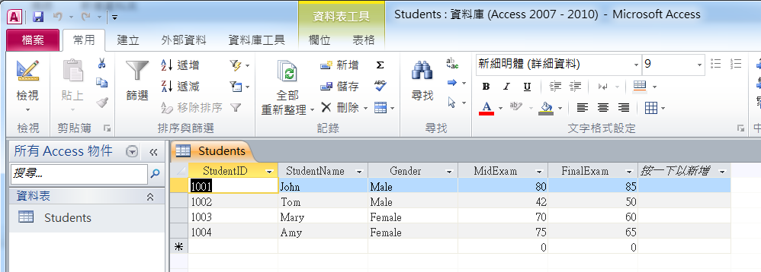
作業八：學生成績資料庫
建立Students Access資料庫
  StudentId (primary key) (string), StudentName (string), Gender (string), MidExam (number), FinalExam (number)

Slide 3
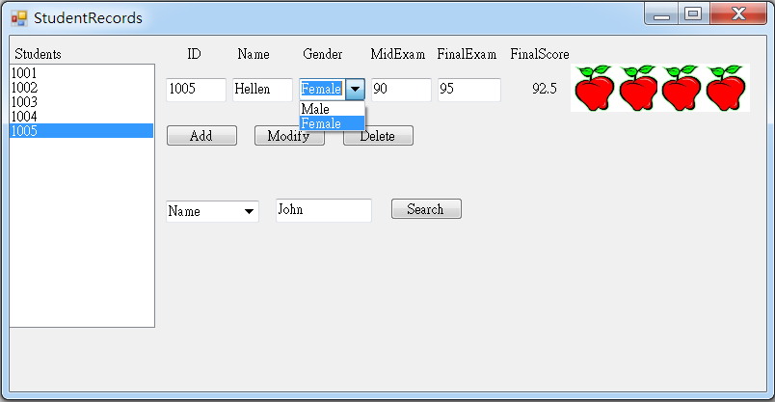
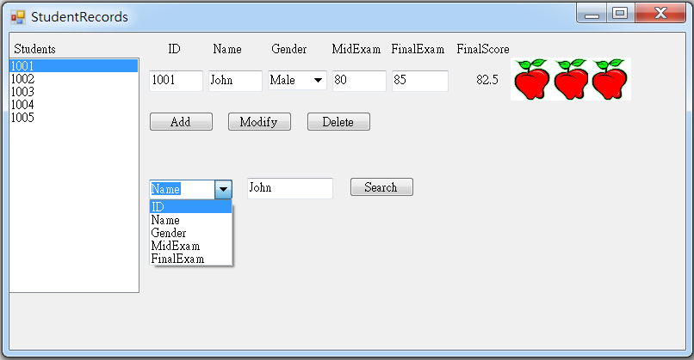
作業八：學生成績資料庫
撰寫Window Form程式連結Studnets Access資料庫
  計算FinalScore (MidExam和FinalExam的平均)，並依FinalScore分數顯示蘋果數(4: >=90, 3: >=80, 2: >=70, 1: >=60, 0: <60)
  具備新增、修改、刪除、搜尋功能

Slide 4
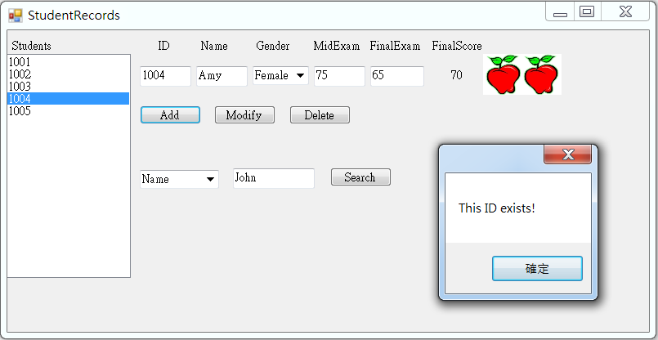
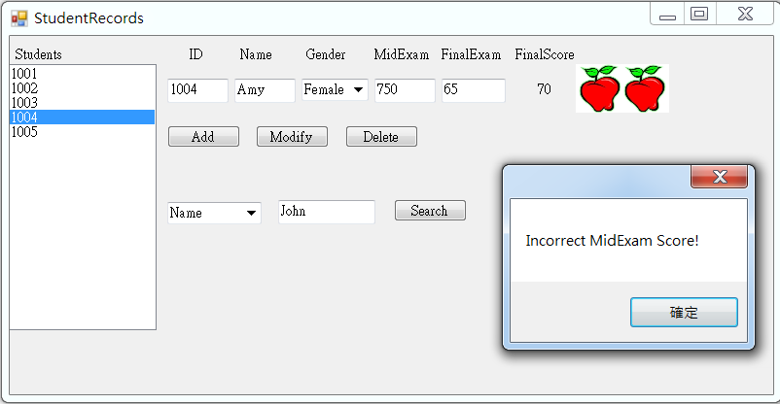
作業八：學生成績資料庫
撰寫Window Form程式連結Studnets Access資料庫
  新增資料時檢查ID是否已存在
  檢查輸入的MidExam和FinalExam，必須介於0~100的整數，否則警告錯誤輸入

